Slide 1

Муниципальное бюджетное дошкольное образовательное
учреждение Шербакульского муниципального района Омской
области «Детский сад «Солнышко»
5 советов для родителей: «воспитание трудолюбия и самостоятельности у дошкольников в семье»
Подготовил: воспитатель
средней группы
Петрова Т.С.

Slide 2
Неоценимое значение труда
- Умственное развитие ребёнка. Труд развивает сообразительность, инициативу, активное восприятие, наблюдательность, внимание, сосредоточенность, тренирует память. - Развивает мышление - ребёнку приходиться сравнивать , сопоставлять предметы и явления, с которыми он имеет дело. - В процессе труда взрослые дают ребёнку полезные знания п предметах, материалах и орудиях труда, их значении и использовании. - Нравственное воспитание. В процессе труда воспитываются устойчивость поведения, дисциплинированность. Самостоятельность, развивается инициатива, умение преодолевать трудности, стремление хорошо выполнить работу. - Труд объединяет, в совместном труде формируются первоначальные коллективистические навыки – умение сообща и дружно работать, помогать друг другу в работе.

Slide 3
Понимание слова «самостоятельный» ребёнок
- Существующий отдельно от других, сам собою, независимый; - Решительный, способный на независимые действия, обладающий инициативой; - Свободный от посторонних влияний, помощи, опыт добытый личными усилиями; Самостоятельность дошкольника является значимым фактором социально-личностного созревания.

Slide 4
Виды детского труда
- самообслуживание (труд, направленный на удовлетворение повседневных личных потребностей); - хозяйственно-бытовой труд (уборка квартиры, участка); - труд в уголке природы, в цветнике, на огороде, в саду, уход за животными; - ручной труд (поддержание порядка в доме, личных вещах: починка, подклеивание книг, коробок, доступный ремонт игрушек и пр.)

Slide 5
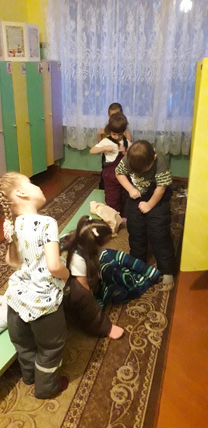
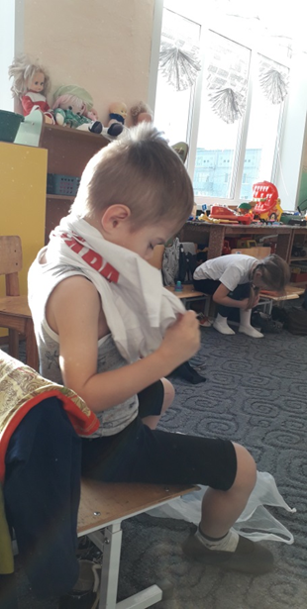
Совет№1. Развивать навык самообслуживания. Совершенствовать умение самостоятельно одеваться, раздеваться

Slide 6
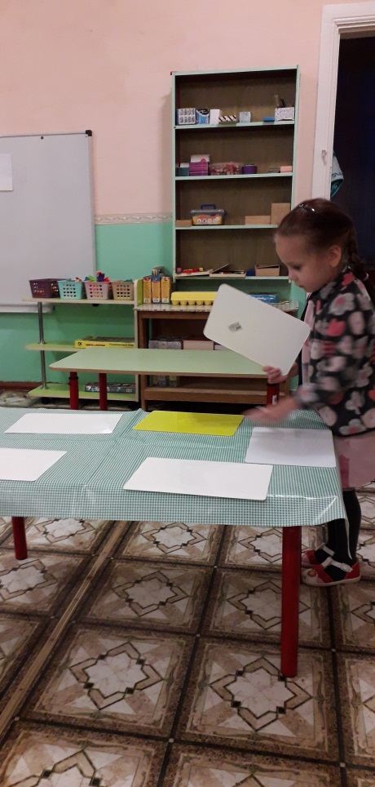
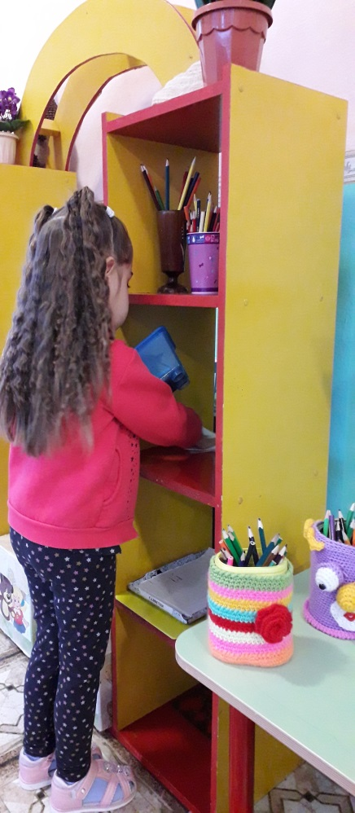
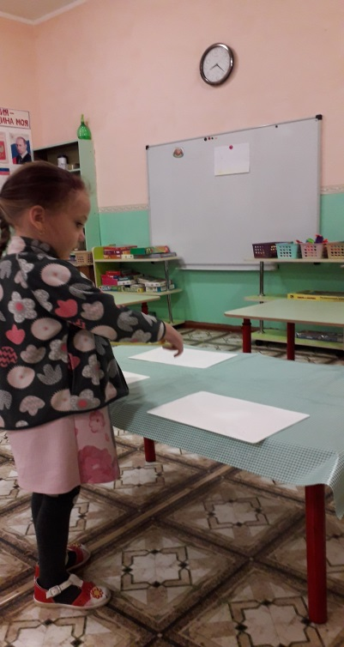
Совет№2. Приучать самостоятельно готовить своё рабочее место и убирать его после окончания занятий рисованием, лепкой, аппликацией

Slide 7
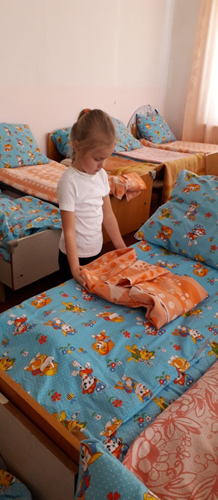
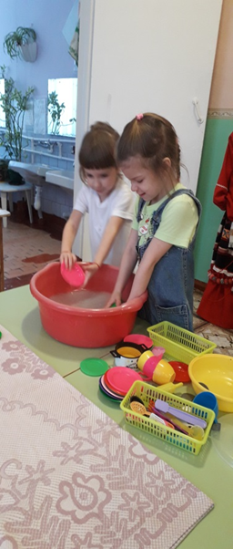
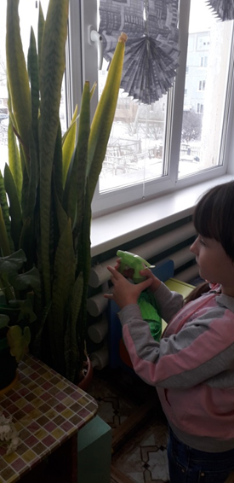
Совет №3. Приобщать ребёнка к доступной трудовой деятельности (расправить постель, полить комнатные растения и т.д.), воспитывать желание трудиться

Slide 8
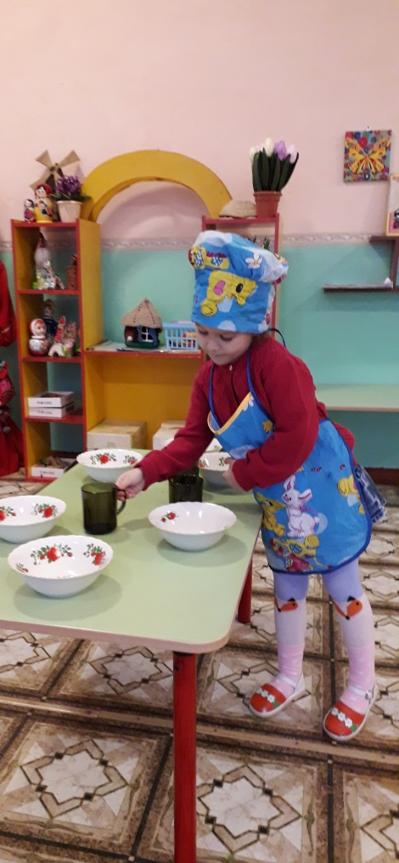
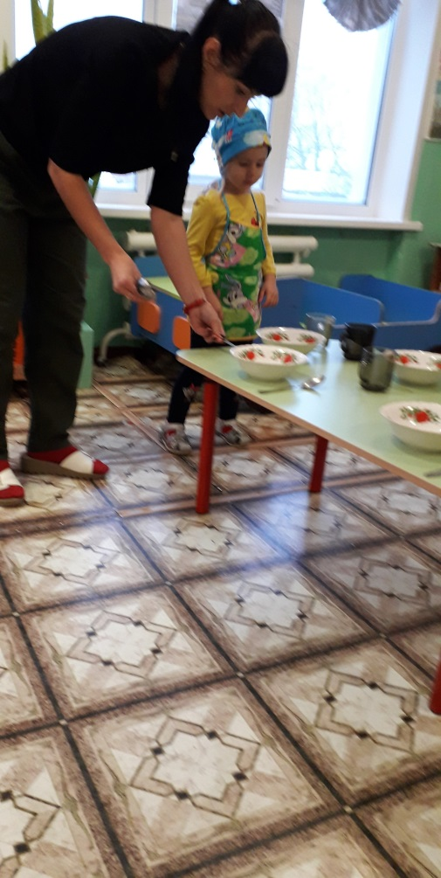
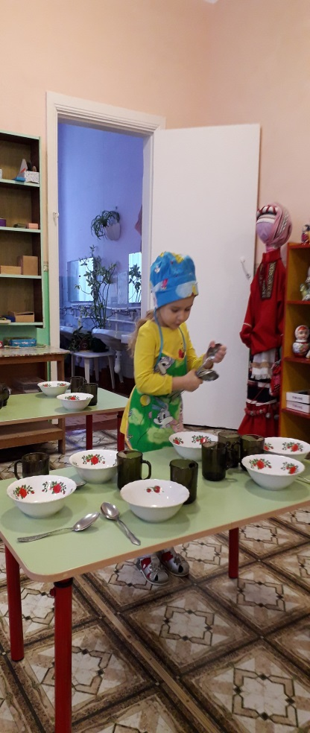
Совет№4 Учить ребёнка самостоятельно накрывать на стол, раскладывать столовые приборы (ложки, вилки, ножи)

Slide 9
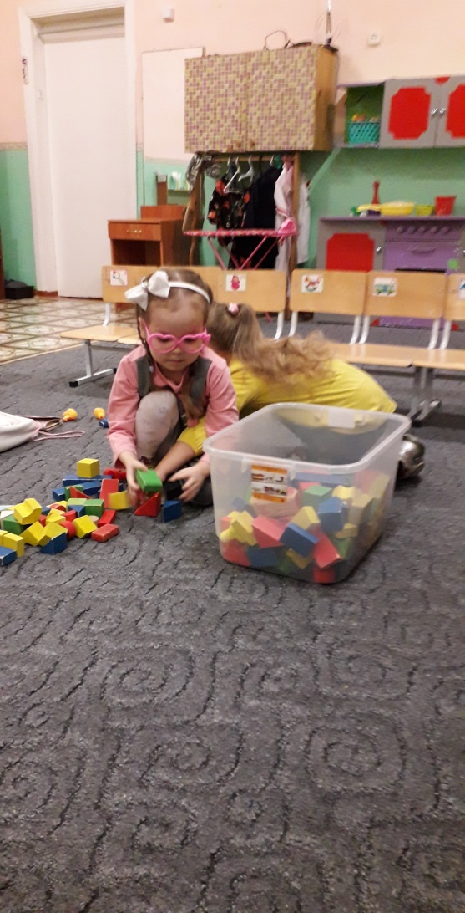
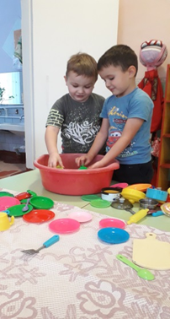
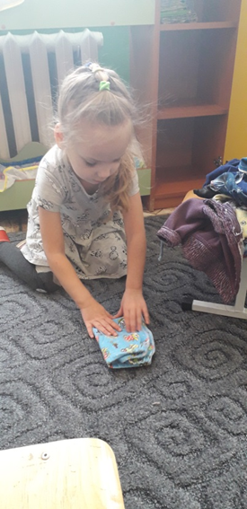
Совет №5. Приучайте ребёнка самостоятельно поддерживать порядок в детской комнате: убирать на место строительный материал, игрушки

Slide 10
Интересно!
https://bookshake.net/r/doshkolnik-i-trud-teoriya-i-metodika-trudovogo-vospitaniya-roza-semenovna-bure?page=2
https://azbyka.ru/deti/vospitanie-samostoyatelnosti-u-detej-mama-mozhno-ya-sam-vologodskaya
Выполняя эти несложные советы, вы добьётесь положительных результатов в трудовом воспитании и развития самостоятельности вашего ребёнка.

